Slide 1
Start-up
KARIM FN Ostrava
modifikace rovnice alveolárního plynu pro pacienty na umělé plicní ventilaci
Jan Máca

Slide 2
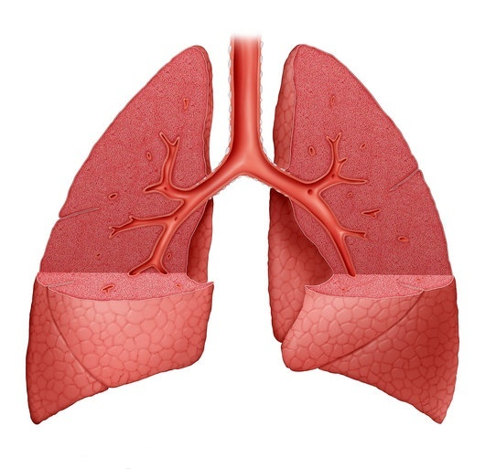
respirační funkce plic

Slide 3
Výměna krevních plynů
vyrovnání parciálních tlaků krevních plynů
p_{v}O₂ 5.3 kPa p_{v}CO₂ 6.0 kPa
p_{a}O₂ 13.3 kPa
p_{a}CO₂ 5.3 kPa

Slide 4
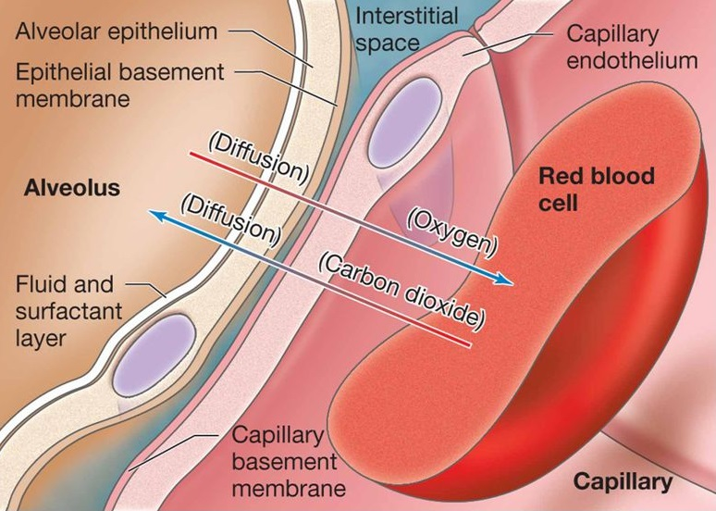
PAO₂
PaO₂

Slide 5
Alveolo arterial gradient (AaD)
AaD = PAO₂ – PaO₂

Slide 6
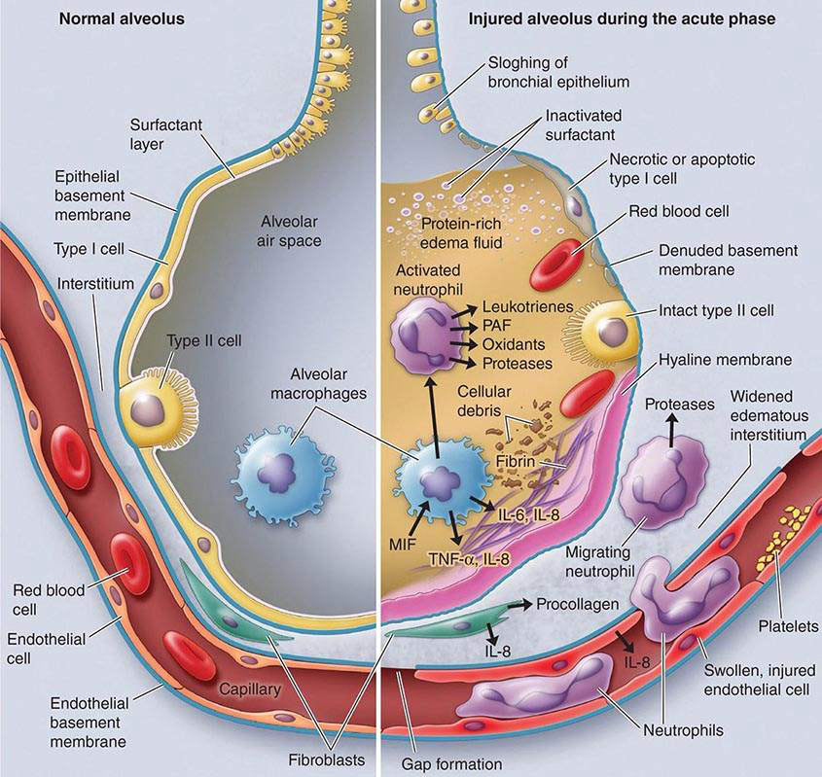

Slide 7
Alveolo arterial gradient (AaD)
AaD = PAO₂ – PaO₂

Slide 8

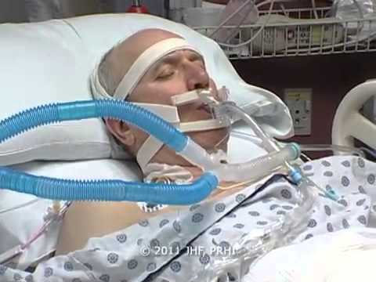
Spontánně ventilující pacient
Pacient na UPV

Slide 9
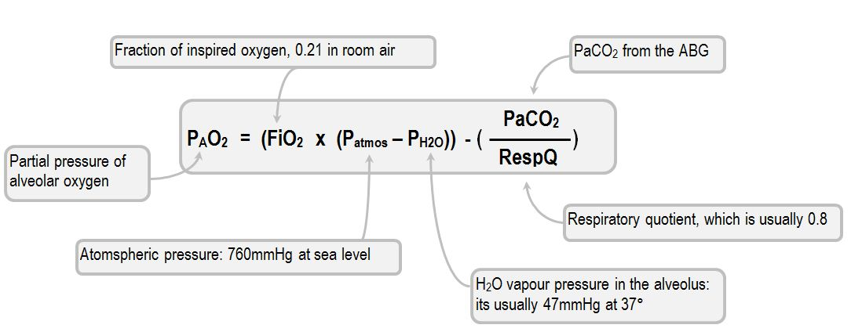
PAO₂
spontánně ventilující pacient

Slide 10
modifikace pro pacienty na UPV

Slide 11
PAO₂
Paw = mean airway pressure + atmospheric pressure
100% humidity, PaH₂O ???

Slide 12
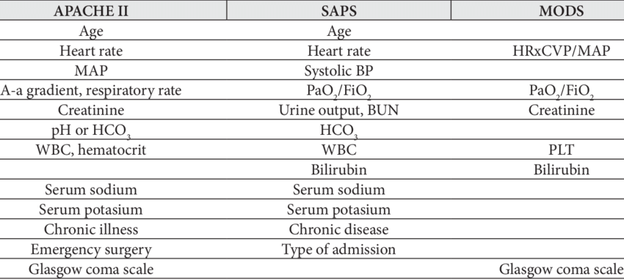
Acute Physiology and Chronic Health Evaluation + predicted death rate
APACHE II

Slide 13


Slide 14
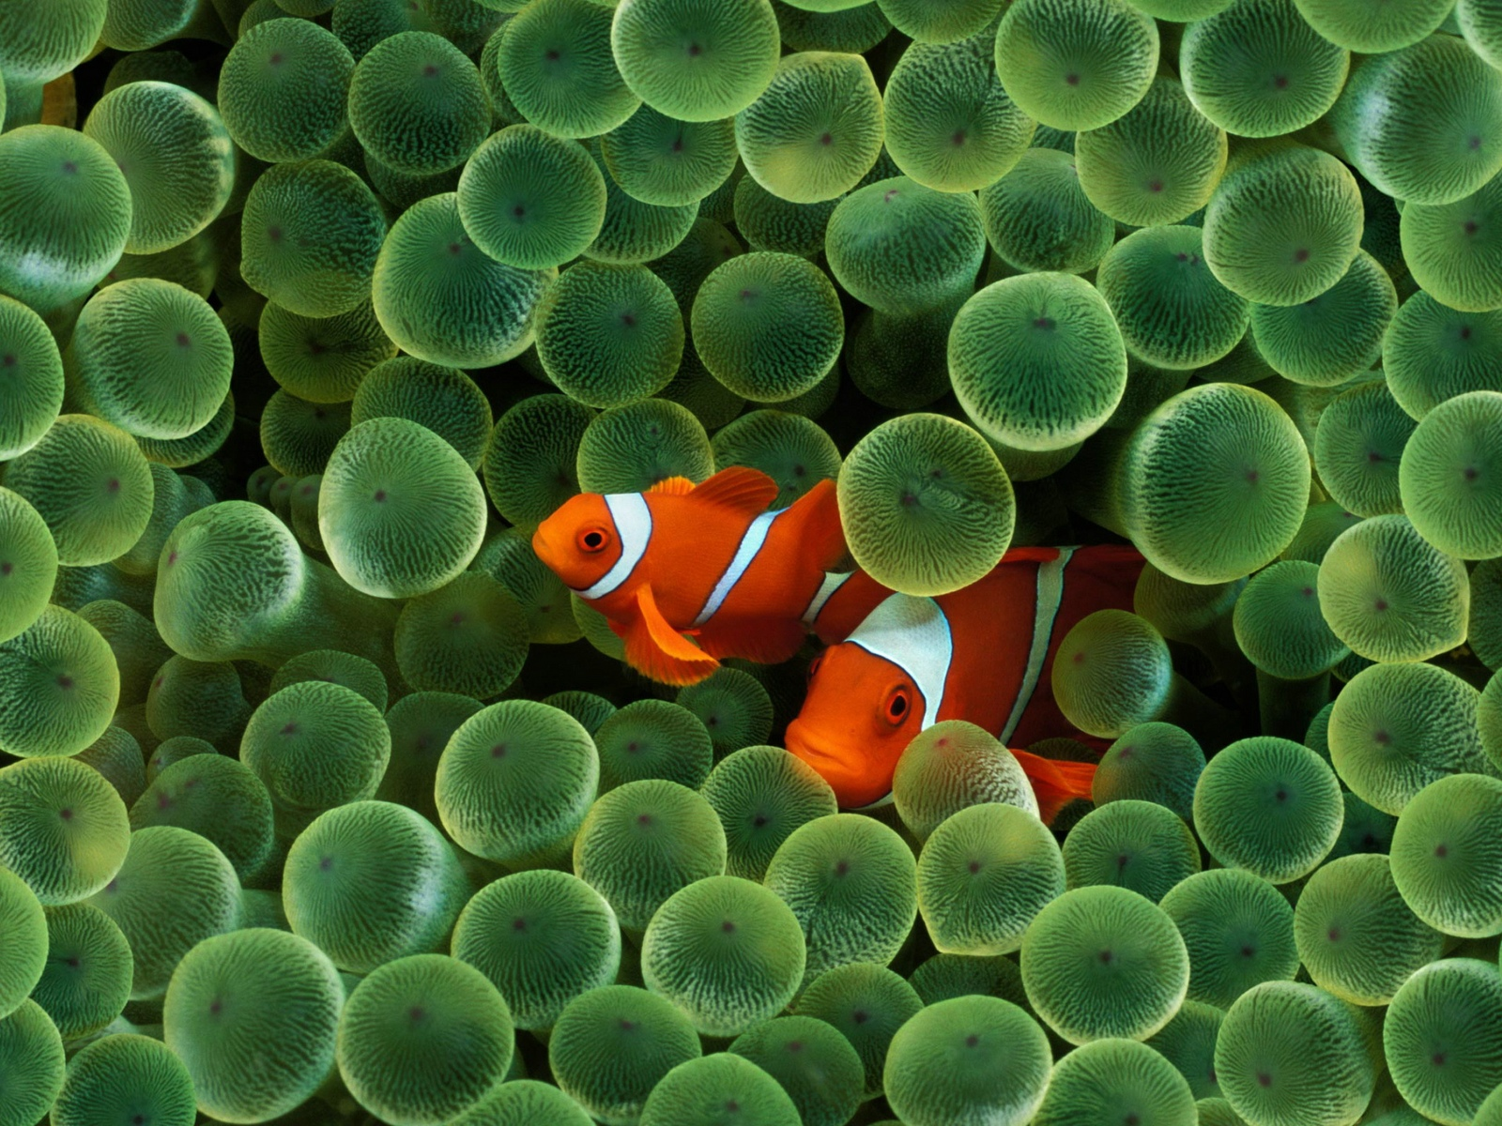
děkuji za pozonost

